Slide 1
관심 웹사이트 조사 및 분석
2401340096 김소평​

Slide 2
안건
1.자주 사용하는 웹사이트 소개
2.웹사이트 분석
특징
기능
주요 콘텐츠
디자인

Slide 3
자주 이용하는 웹사이트를 소개합니다!
이커머스(쇼핑) : 쿠팡, 에이블리
취업정보 : 사람인
이벤트 : 올리브영 ‘2024 클린뷰티
썸머캠프’ 기획전
중고거래 분야 : 당근마켓

Slide 4
웹사이트 분석
1.이커머스(쇼핑) 2.취업정보 3.이벤트 4.중고거래 분야

Slide 5

이커머스(쇼핑)
쿠팡 – https://www.coupang.com
특징
-쿠팡은 ‘로켓 배송’으로 유명하며, 빠른 배송을 주요 강점으로 내세우고 있다.
일반적으로 다음 날 배송을 보장한다.
다양한 카테고리(전자제품, 패션, 식품 등)를 포함하며, 수천 개의 브랜드와 제품을 취급한다.
경쟁력 있는 가격을 제공하며, 가격 비교 기능도 지원한다.

Slide 6
이커머스(쇼핑)
쿠팡 – https://www.coupang.com
기능
-로켓 배송: 쿠팡의 차별화된 배송 서비스로, 특정 지역에 한해 당일 배송 또는 익일 배송을 제공.
-쿠팡 와우: 유료 멤버십 서비스로, 로켓 배송, 무료 반품, 회원 전용 할인 등의 혜택을 제공.
-추천 알고리즘: 사용자 검색 및 구매 이력을 기반으로 개인 맞춤형 제품 추천 기능.
-사용자 친화적인 모바일 애플리케이션을 통해 편리하게 쇼핑함.

Slide 7
이커머스(쇼핑)
쿠팡 – https://www.coupang.com
주요 콘텐츠
-홈페이지: 주요 카테고리와 추천 상품이 배치된 메인 페이지, 이벤트와 할인 정보 제공.
-프로모션: 시즌별 및 한정판 할인 행사, 쿠폰 및 할인 코드 제공.
-제품 정보: 상세한 제품 설명, 고해상도 이미지, 사용법 및 리뷰 정보 제공.
-블로그/컨텐츠 마케팅: 쇼핑 팁, 트렌드 소개 등의 블로그 콘텐츠로 사용자와의 소통을 강화.

Slide 8
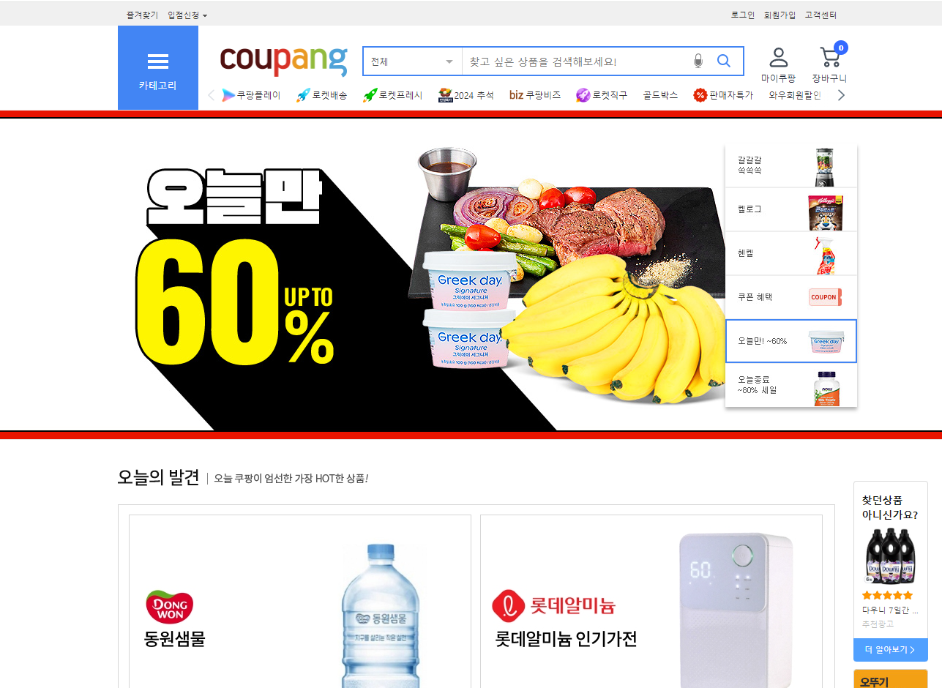
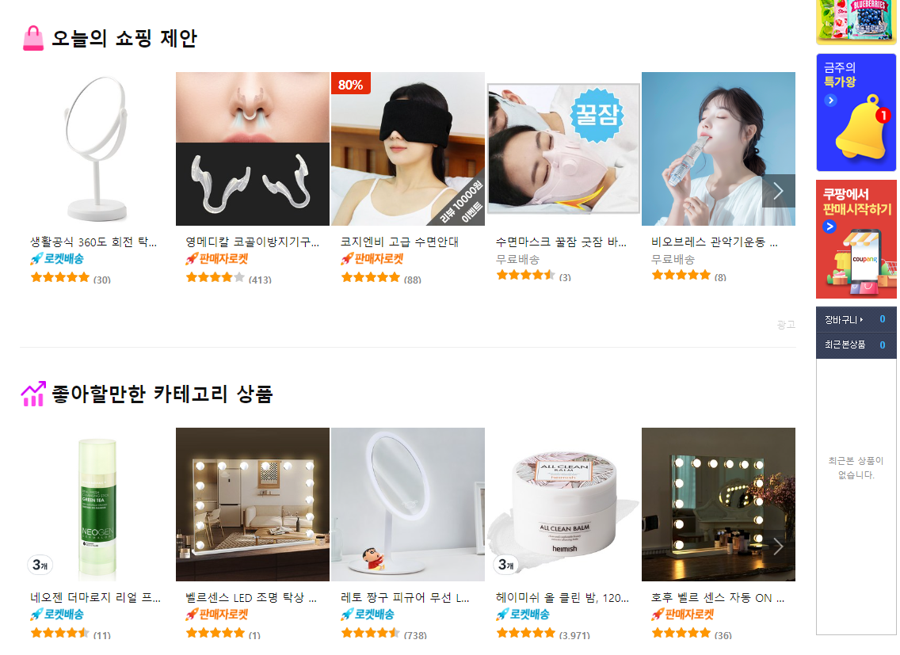
이커머스(쇼핑)
쿠팡 – https://www.coupang.com
디자인
-주로 흰색 배경에 빨간색 포인트 컬러를 사용하여 강렬한 시각적 인상을 줍니다.
-상단에 위치한 검색 바를 통해 빠르고 정확하게 원하는 제품을 찾을 수 있도록 지원합니다.

Slide 9

이커머스(패션 쇼핑몰)
에이블리 – https://m.a-bly.com/
특징
기능
모바일 환경을 최적화한 쇼핑 경험을 제공, 모바일 앱과 웹사이트에서 원활한 사용성을 지원
최신 패션 트렌드를 반영한 상품을 제공하여, 빠르게 변화하는 패션 시장에 대응
자체 브랜드와 다양한 패션 브랜드를 취급하여, 폭넓은 상품 선택을 제공
모바일 쇼핑
카테고리, 가격, 사이즈, 색상 등 다양한 기준으로 상품을 검색하고 필터링할 수 있음.
사용자 취향과 구매 이력을 기반으로 개인화된 상품 추천을 제공
실시간 재고 확인
커뮤니티 및 리뷰
마이 페이지(개인화된 대시보드 제공)

Slide 10
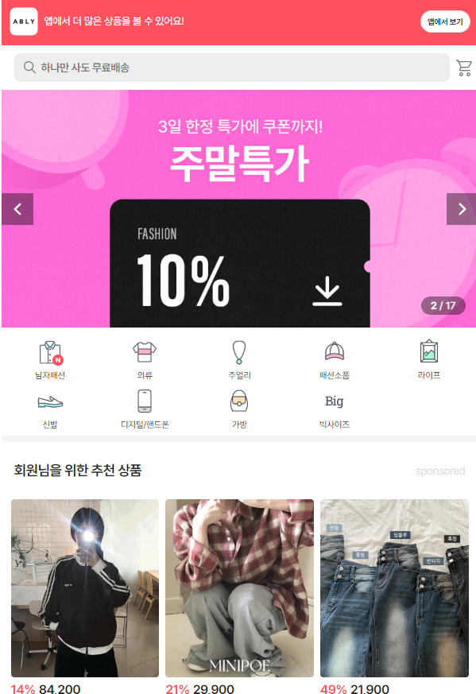
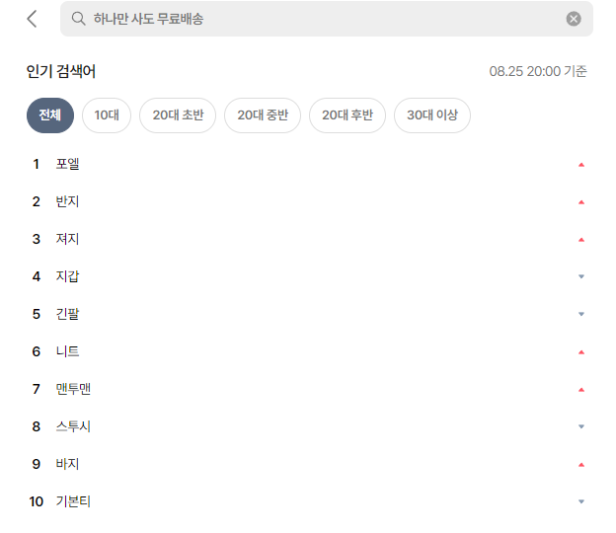
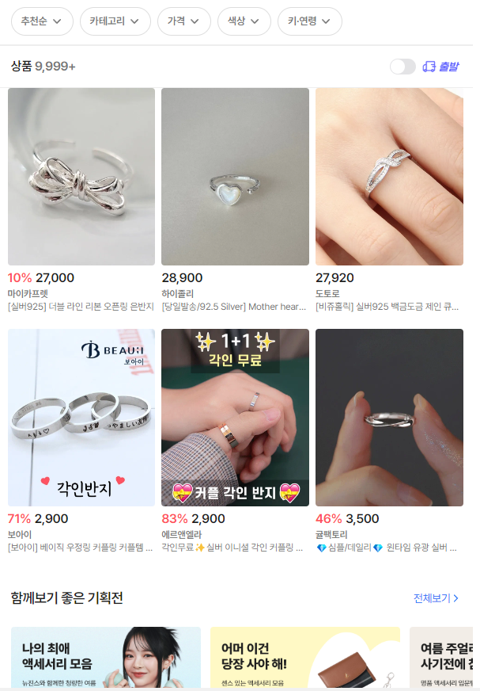
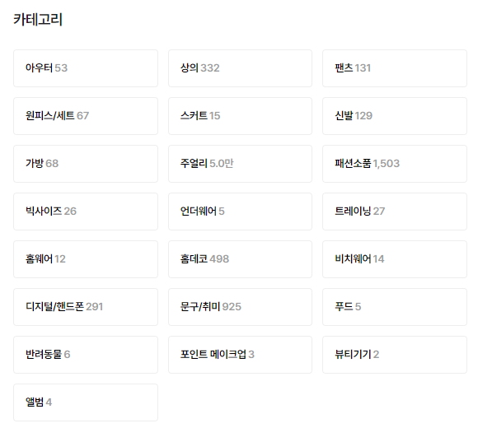
이커머스(패션 쇼핑몰)
에이블리 – https://m.a-bly.com/
주요 콘텐츠
최신 패션 아이템, 추천 상품, 인기 카테고리, 이벤트 및 프로모션 정보가 포함된 메인 페이지
카테고리별 상품
트렌드 및 추천
이벤트 및 프로모션
블로그 및 스타일링 팁 제공

Slide 11

취업정보
사람인 – https://www.saramin.co.kr
특징
기능
채용 공고와 구직 정보를 제공하여 기업과 구직자를 연결하는 플랫폼
다양한 직무와 업종의 채용 정보를 제공하며, 대기업부터 중소기업까지 폭넓은 채용 공고를 포함
기업의 연봉 정보, 복지 혜택 등 상세한 정보를 제공하여 구직자에게 유용한 정보를 제공
직무, 업종, 지역 등 다양한 필터를 통해 채용 공고를 세밀하게 검색할 수 있음.
사용자들이 이력서를 작성하고 저장할 수 있는 기능을 제공하며, 이력서를 온라인으로 제출할 수 있음.
자기소개서를 작성하는 데 도움이 되는 다양한 템플릿과 가이드를 제공
AI를 활용하여 구직자의 이력서와 프로필에 맞는 채용 공고를 추천.
관심 있는 채용 공고나 기업의 새 채용 공고를 이메일 또는 모바일 알림으로 받을 수 있음.

Slide 12
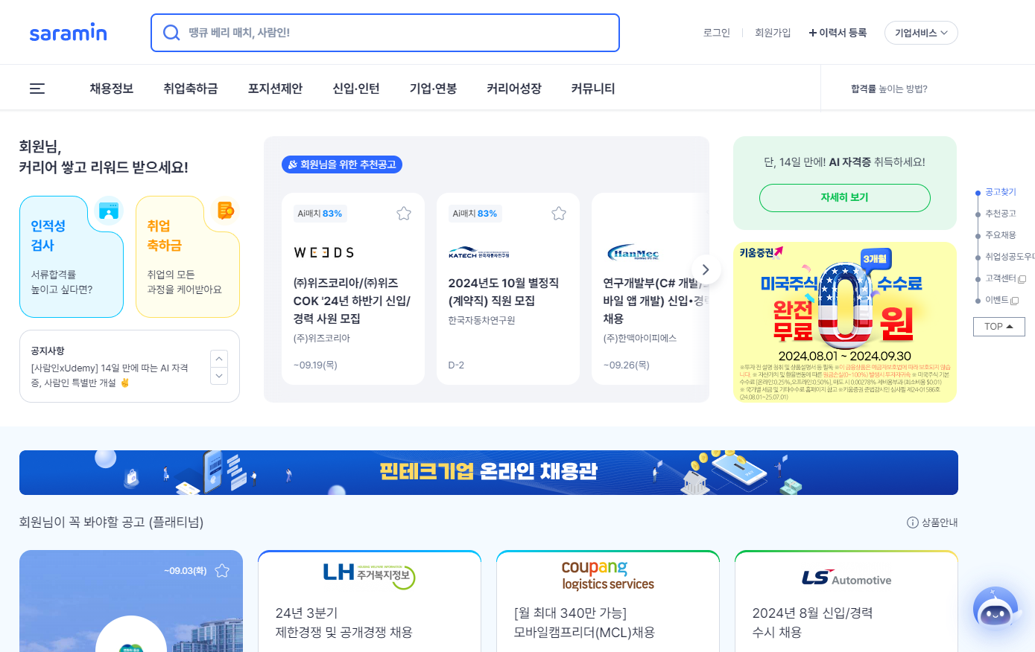
취업정보
사람인 – https://www.saramin.co.kr
디자인
주요 콘텐츠
최신 채용 공고, 인기 기업, 추천 채용 공고, 관련 뉴스 및 트렌드 정보를 제공하는 메인 페이지.
기업의 근무 환경, 연봉, 복지 등을 포함한 리뷰와 정보를 제공하여 구직자들이 보다 나은 결정을 내릴 수 있도록 지원
이력서 작성, 면접 팁, 커리어 개발 등의 정보를 담은 블로그 및 기사 콘텐츠를 제공
채용 박람회, 경력 개발 워크숍 등의 정보와 신청 기능을 제공

Slide 13

이벤트
올리브영 ‘2024 클린뷰티 썸머캠프’ 기획전https://www.oliveyoung.co.kr/store/planshop/
특징
기능
환경과 피부에 안전한 클린뷰티 제품을 강조하며, 천연 성분과 비건 제품 등을 포함
여름 시즌에 맞춘 테마로, 여름철 피부 관리와 관련된 제품과 정보를 중심으로 구성.
소비자가 직접 참여할 수 있는 다양한 활동과 프로그램을 포함하여, 체험과 학습의 기회를 제공.
클린뷰티 제품을 직접 체험해볼 수 있는 기회를 제공합니다. 제품 샘플, 체험 부스 등이 포함됩니다.
뷰티 전문가와의 워크숍, 강연을 통해 클린뷰티에 대한 이해를 높이고 관련 지식을 전달합니다.
이벤트 기간 동안 특별 할인, 패키지 상품, 한정판 제품 등의 프로모션을 제공
참가자들이 직접 참여할 수 있는 다양한 액티비티와 경품 이벤트를 진행

Slide 14

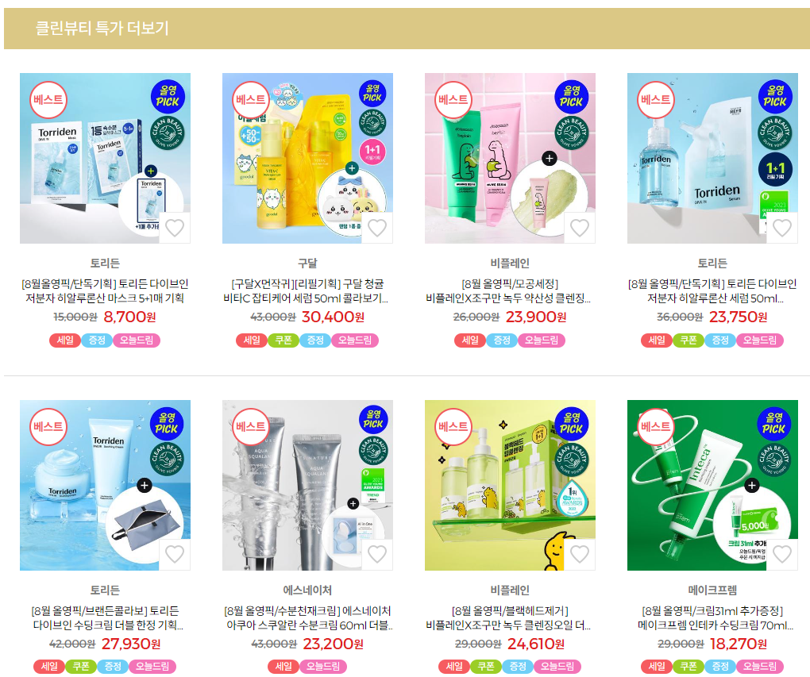
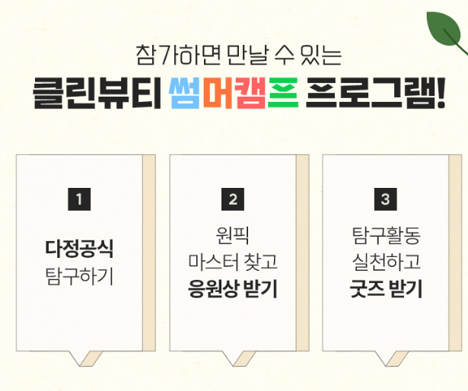
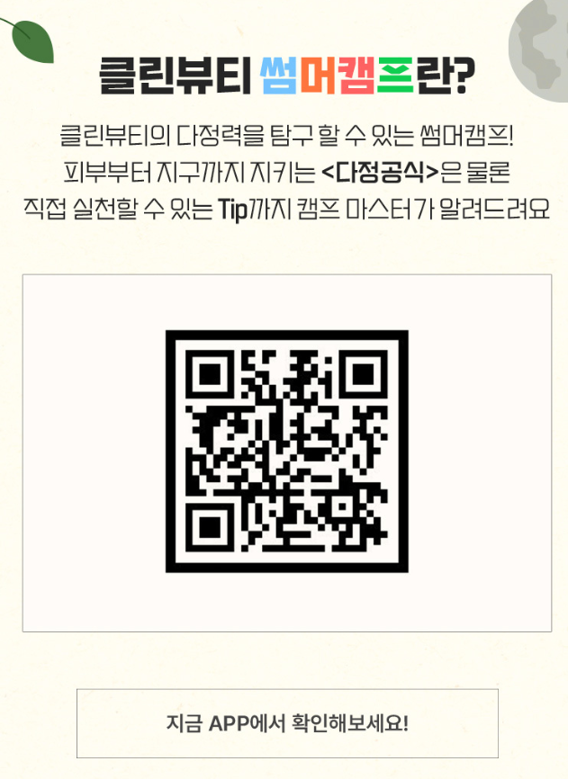
이벤트
올리브영 ‘2024 클린뷰티 썸머캠프’ 기획전https://www.oliveyoung.co.kr/store/planshop/
주요 콘텐츠
디자인
클린뷰티 썸머캠프의 전반적인 일정과 프로그램 구성. 일정표와 각 프로그램의 시간표를 포함
참가자가 이벤트에 참여하는 방법, 사전 등록 절차, 현장 참여 방법 등을 안내
이벤트 기간 동안 제공되는 특별 할인, 프로모션, 경품 등 다양한 혜택을 소개

Slide 15

중고거래 분야
당근마켓 - https://www.daangn.com/
특징
기능
사용자가 자신의 지역 내에서 거래를 할 수 있도록 지원, 지역 커뮤니티에 중점.
중고 물품 거래를 중심으로 한 플랫폼으로, 사용자가 직접 물품을 사고 팔 수 있음.
사용자 인증 및 평가 시스템을 통해 거래의 신뢰성을 높이며, 안전한 거래 환경을 제공.
사용자가 자신이 거주하는 지역을 선택하여 해당 지역 내의 거래만을 볼 수 있음.
사용자들이 중고 물품을 쉽게 등록할 수 있는 기능, 사진 업로드 및 상세 설명 작성 기능 제공.
판매자와 구매자가 직접 채팅을 통해 거래를 협상하고, 상세 정보를 주고받을 수 있는 기능.
카테고리, 가격, 지역 등 다양한 기준으로 물품을 검색하고 필터링할 수 있는 기능.
사용자의 현재 위치를 기반으로 근처의 거래 물품을 검색

Slide 16
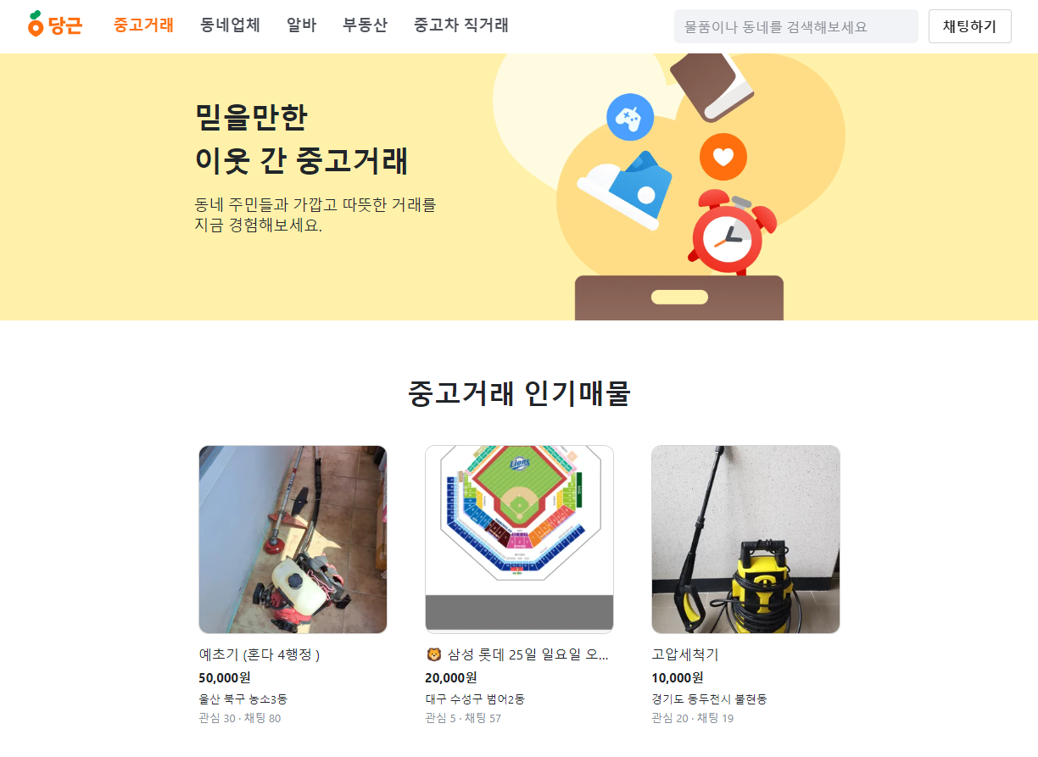
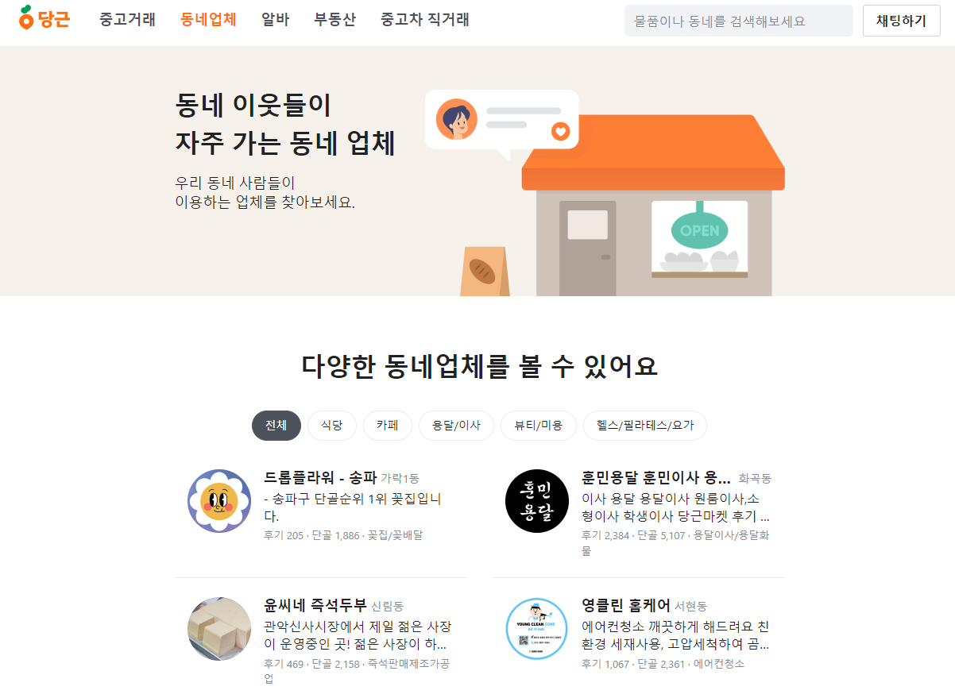
중고거래 분야
당근마켓 - https://www.daangn.com/
주요 콘텐츠
디자인
메인 페이지에는 최신 거래 물품, 인기 카테고리, 추천 물품 등이 표시
다양한 카테고리(전자제품, 가구, 의류 등)로 분류된 물품 목록을 제공
사용자가 선택한 지역에 따라 분류된 거래 물품과 지역 커뮤니티 정보를 제공
사용자 리뷰 및 평가

Slide 17
감사합니다!
2401340096 김소평

